Slide 1
Первичный «разбор полетов» рейсов из Анапы на зимний период 2017 года
Скорректируем расходы и отметим новогодние праздники спокойно ☺

Slide 2
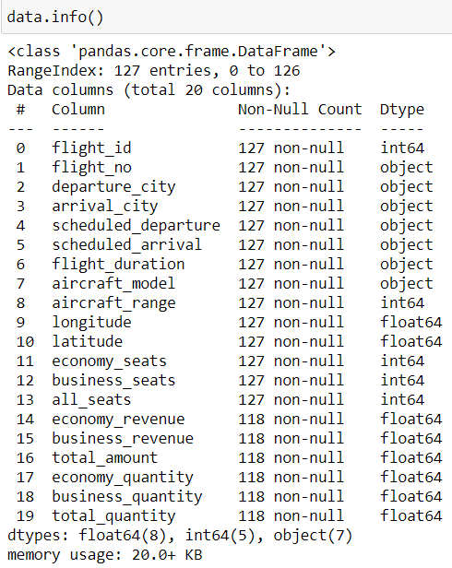
Структура всех полученных данных

Slide 3
Заострим внимание
flight_duration – при наличии информации по расходу и цен на топливо, можно сформировать крайне информативный признак по затратам
economy_seats/business_seats – затраты на страховку, питание(если оно включено в перелет)

Slide 4
Стоит добавить
признак отражающий средства, которые мы потратим на зарплату экипажа, в данном случае нужно будет учесть такие показатели как часы, проведенные пилотами в небе
информацию по налогообложению авиаперевозок

Slide 5
Оценка прибыльности рейсов
При добавлении всего вышеперечисленного можно сразу же рассчитать чистую прибыль
Затем провести аналитику в какие конкретно интервалы зимой невыгодно отправлять самолеты из Анапы
Заменить в каких-то рейсах самолеты на менеезатратные

